Slide 1
DEPARTAMENTO COMO ERT

Slide 2
Gestión docente ERT
Responsable funcional: VOAP
Responsable técnico: ASIC
Normativa:
  http://www.upv.es/entidades/VOAP/info/392741normalc.html

Slide 3
Gestión Docente - ERT
Descripción
  Gestión del POD para las titulaciones de máster en las que el departamento o instituto es la ERT.

Slide 4
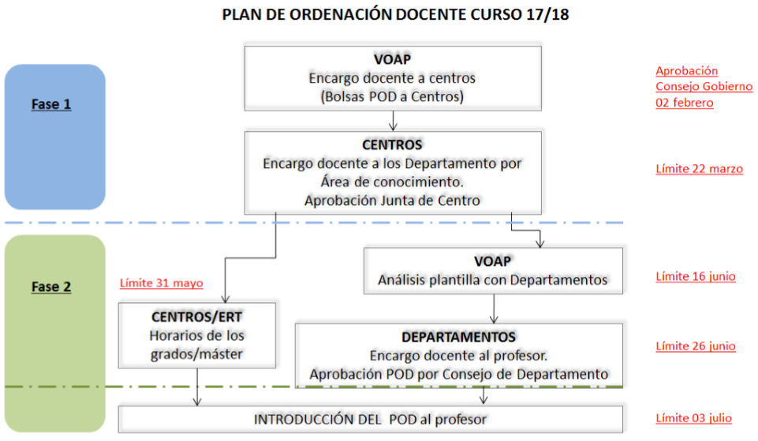
Workflow

Slide 5
Gestión Docente - ERT
Calendario
  El Vicerrector de Ordenación Académica establece el calendario del Plan de Ordenación Académica y se aprueba en Consejo de Gobierno.
  Fase 1 y Fase 2
Hitos principales
  Oferta de asignaturas
  Distribución de las bolsas de créditos, asignando la docencia a los departamentos
  Definir el idioma de los grupos de POD
  Definición de los Horarios.

Slide 6
Gestión Docente - ERT
Nombre aplicación: ALGAR
Manuales de ayuda:
  https://wiki.upv.es/confluence/display/MANUALES/Manual+Algar
  Clic en el icono de ayuda del formulario de RIOS ( )
Acceso: https:/intranet.upv.es
Lo que Gestiono → Ríos → Algar →Gestión ERT
Usuarios y permisos: los DAT se cargan de manera automática y desde la opción de Gestión Responsable de Máster el DAT autoriza al resto de usuarios

Slide 7
Solicitudes e Incidencias
Las incidencias que se puedan producir en Algar hay que remitirlas al CAU (Centro de Atención al Usuario):
  A través del programa de gestión de incidencias denominado Gregal y disponible en la intranet.
  Llamando a la extensión 77750.

